Slide 1
OpenCV 기반 차선 인식 시스템 알고리즘 구현
발표자 : 조수익

Slide 2
목차
전처리 과정
전처리 영상
결과 영상
소스 코드

Slide 3
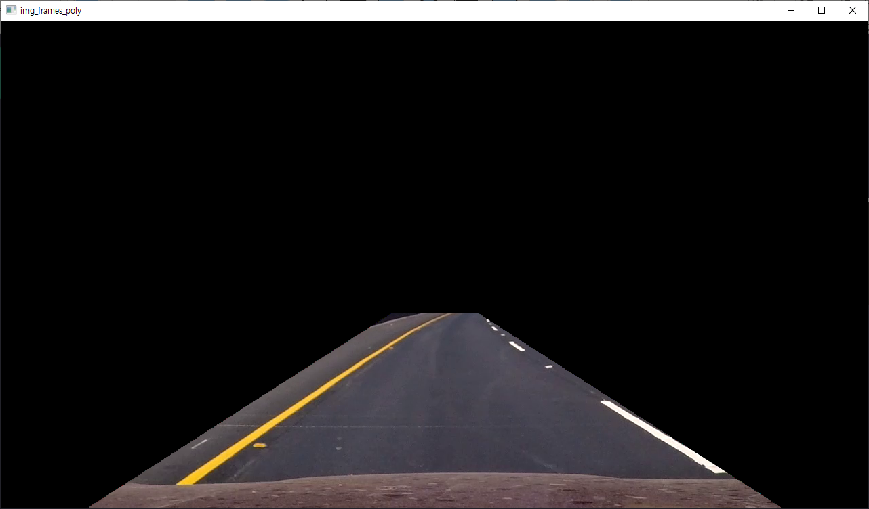
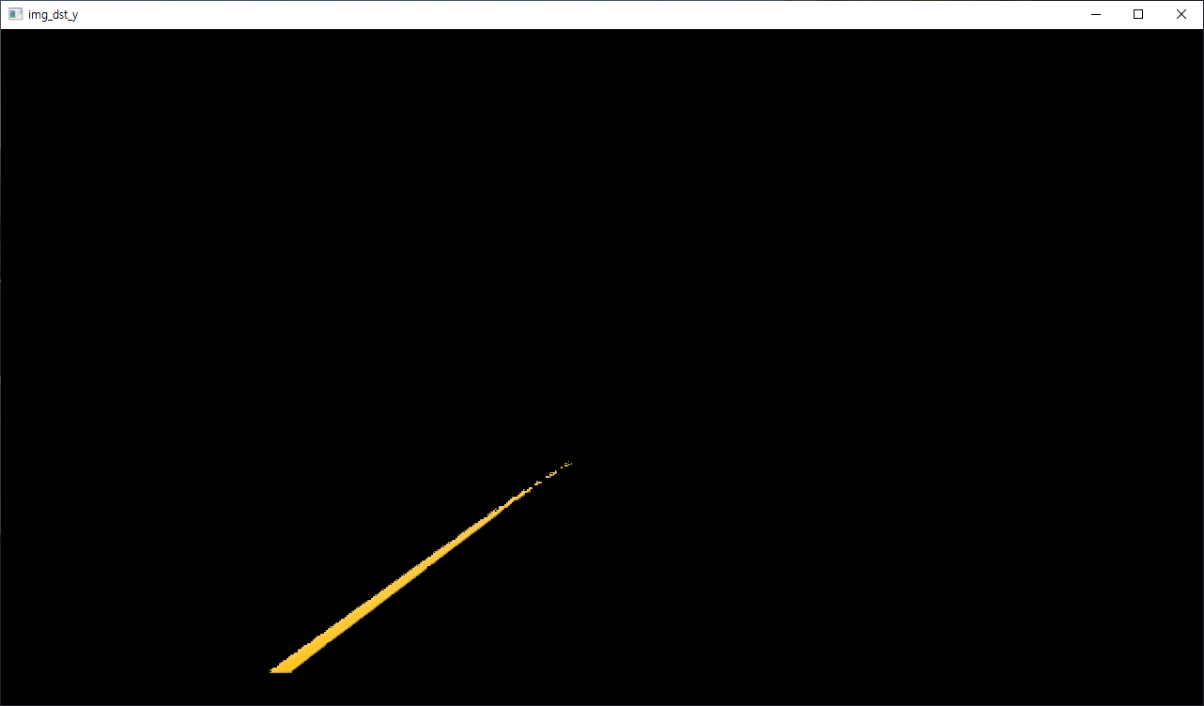
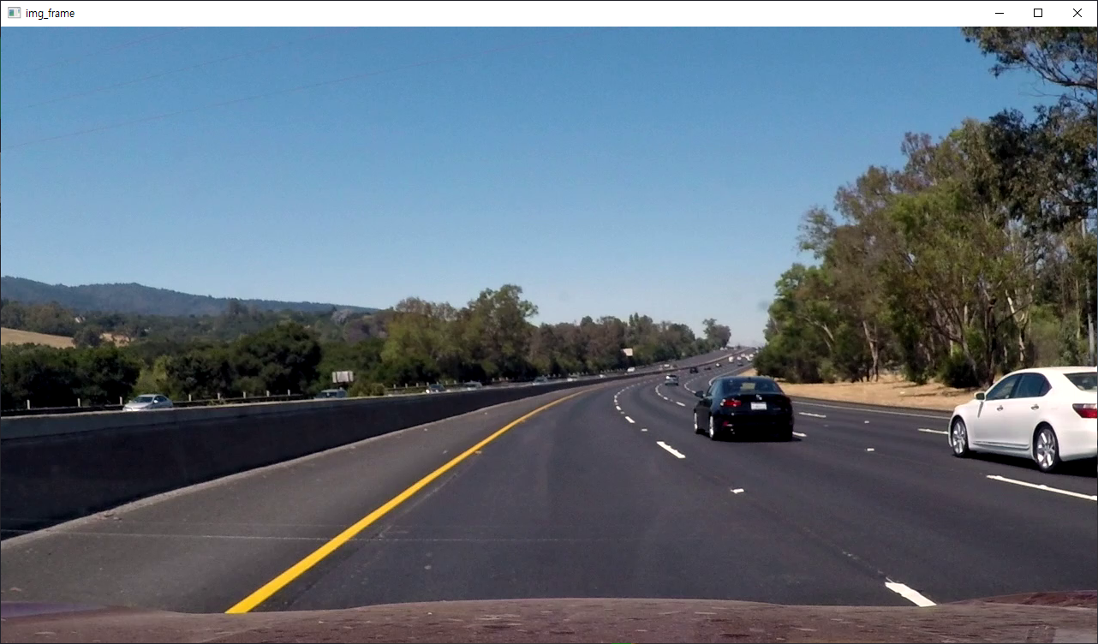
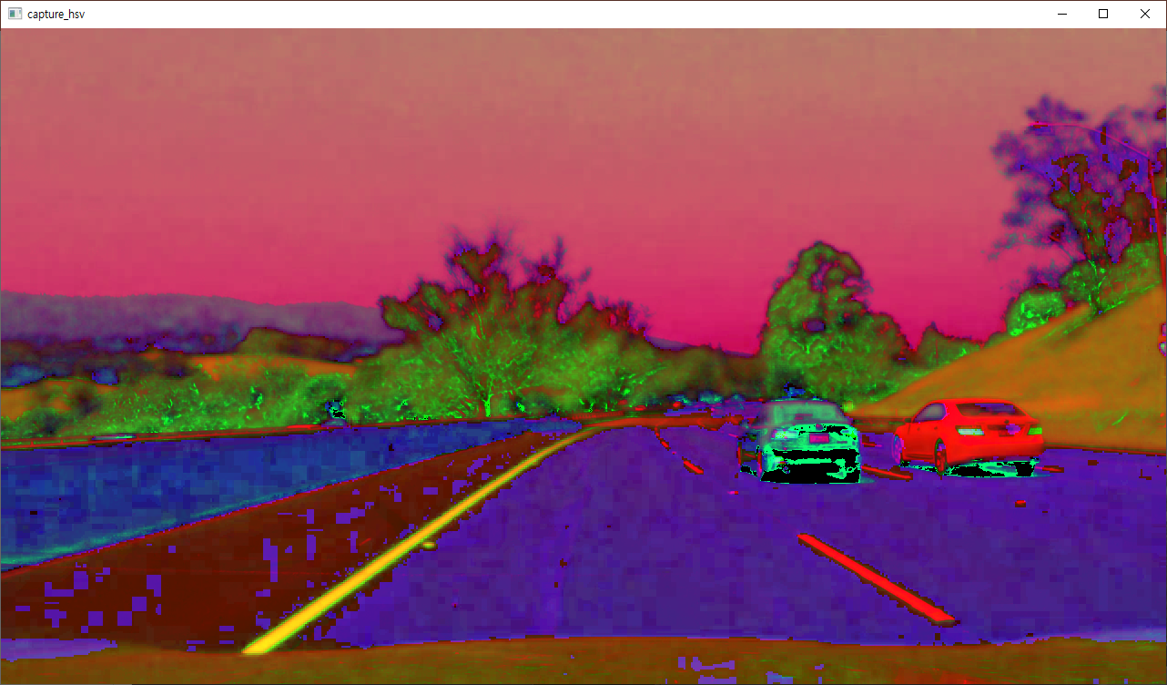
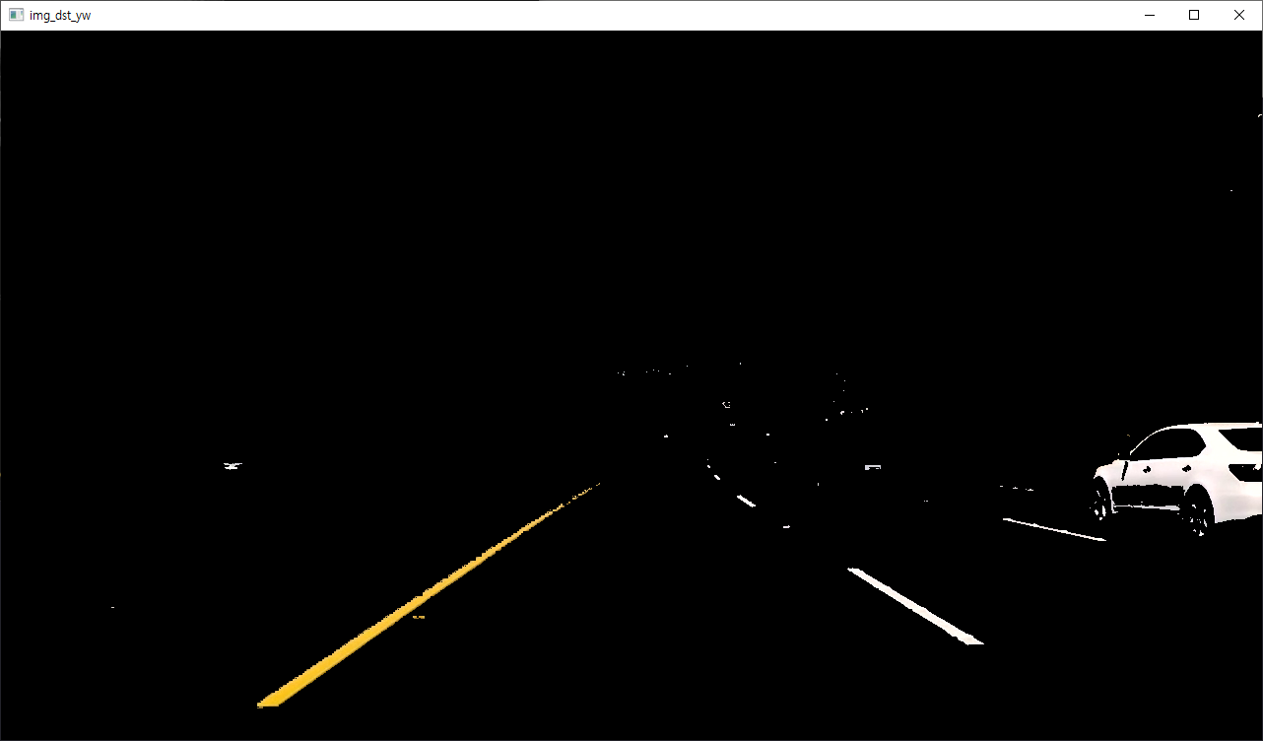
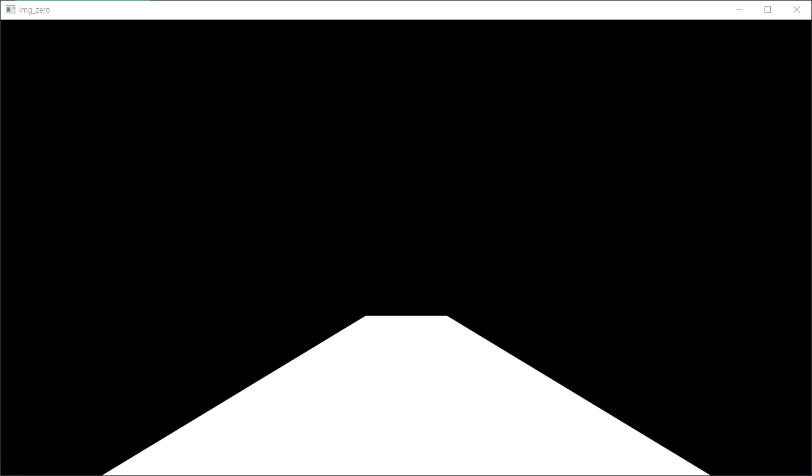
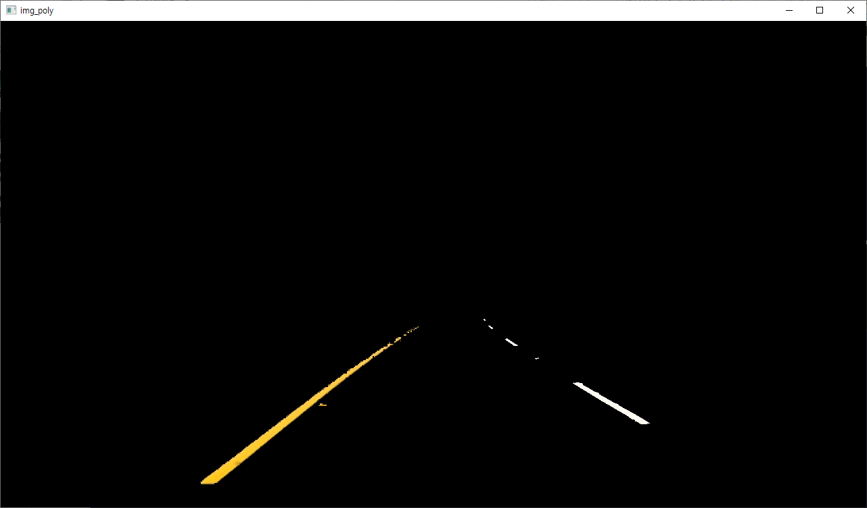
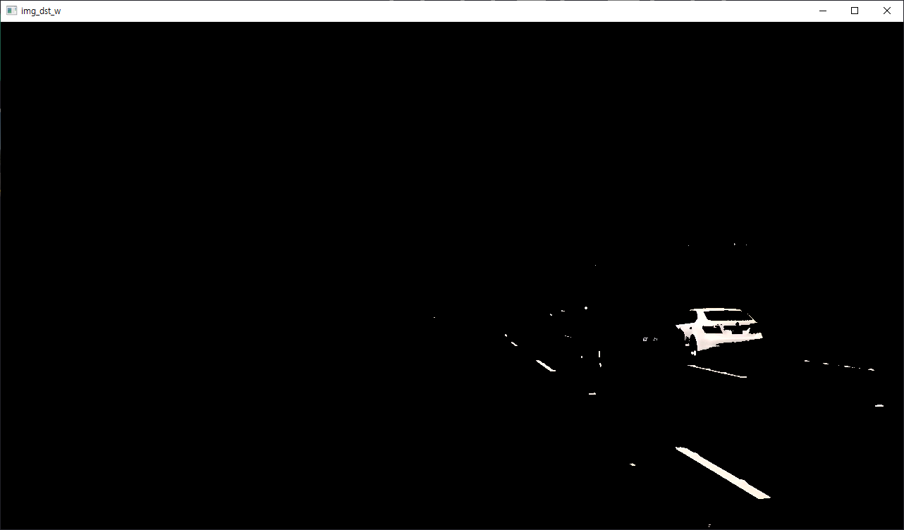
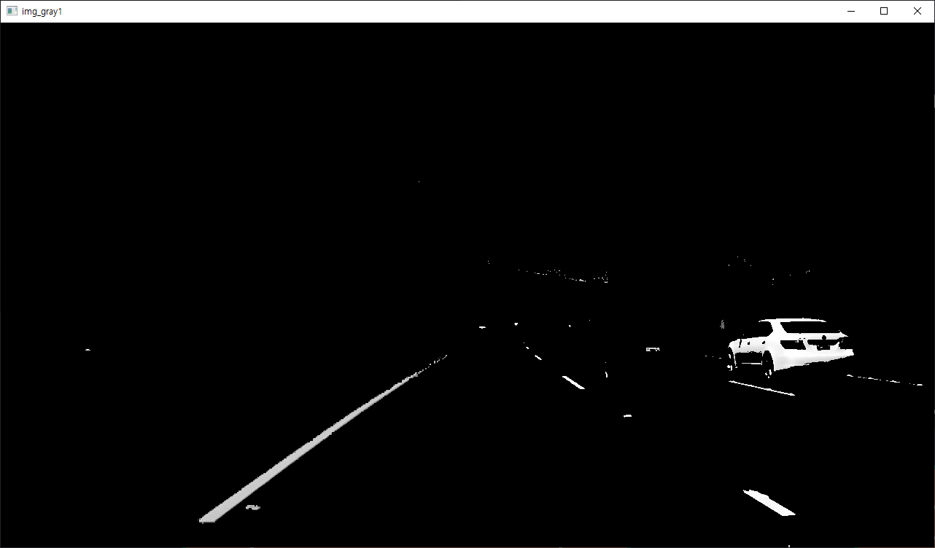
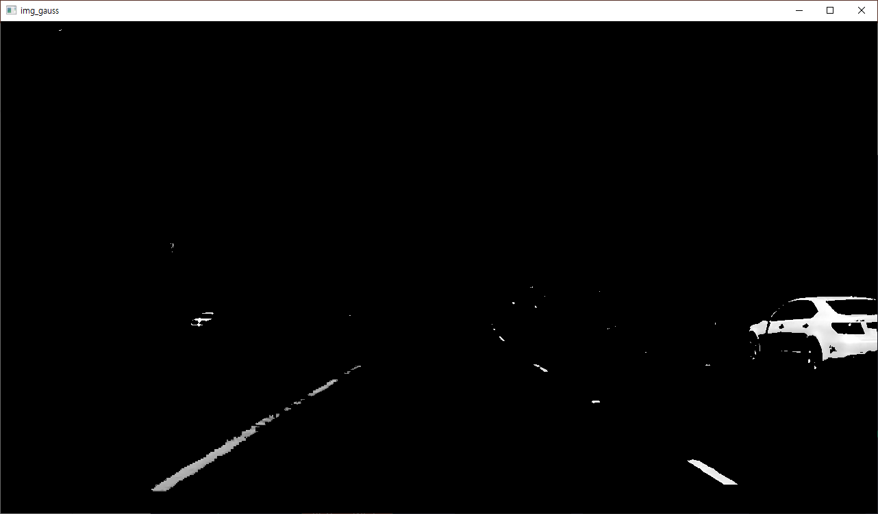
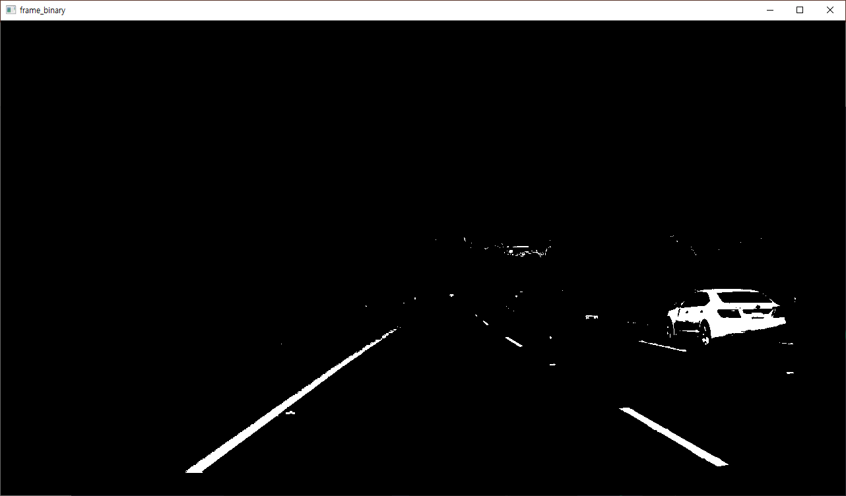
전처리 과정
cv2.bitwise_and
(입력 영상 + 차선 영역)
HSV -> Yellow 영역 수출
입력 영상
BGR -> HSV 변환
cv2.addWeighted
(Yellow + White)
cv2.fillPoly
(차선 영역 지정)
cv2.bitwise_and
((Yellow + White) + 차선 영역)
BGR -> White 영역 수출
(Yellow + White)
-> Gray Scale 변환
cv2.GaussianBlur
(Gray Scale)
cv2.threshold
(GaussianBlur)

Slide 4
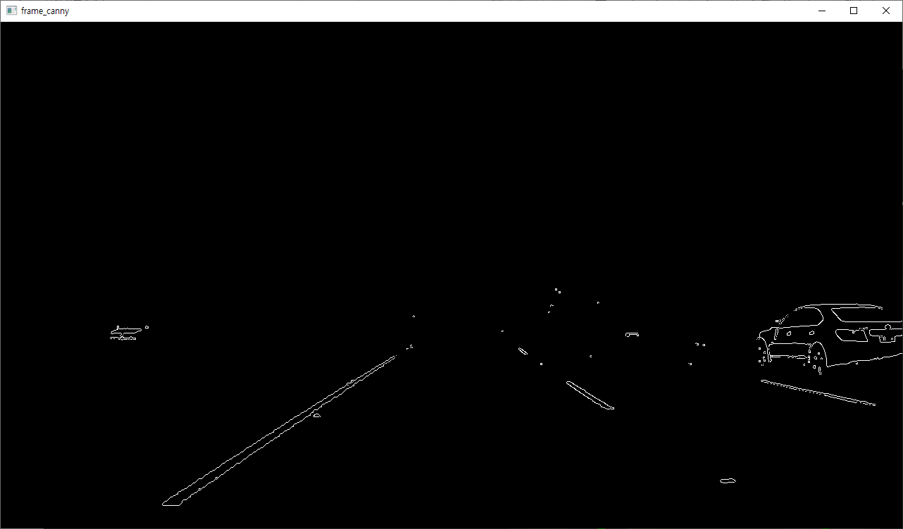
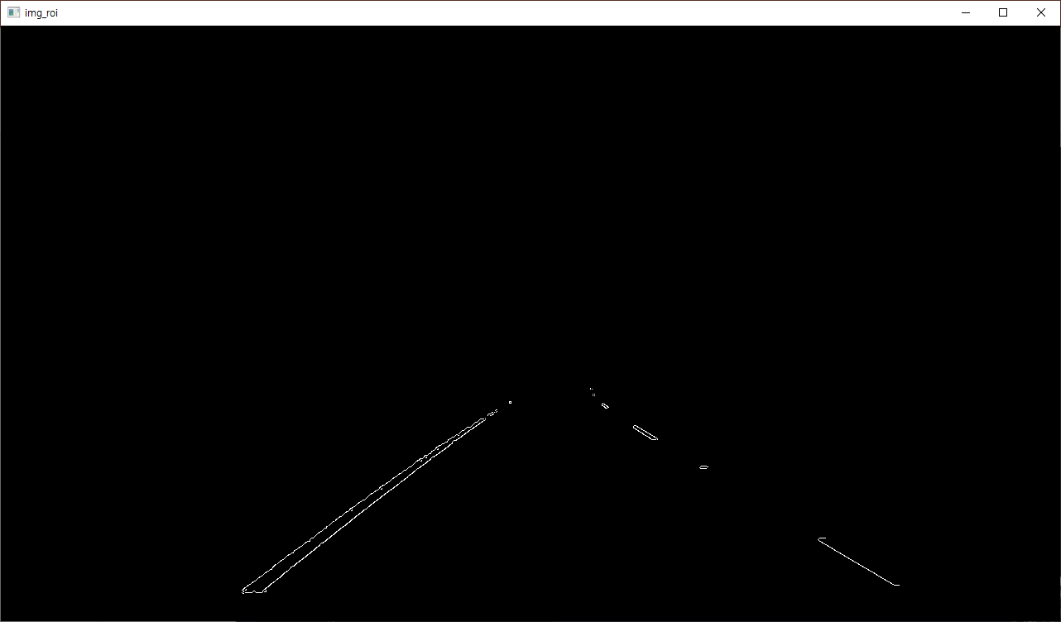
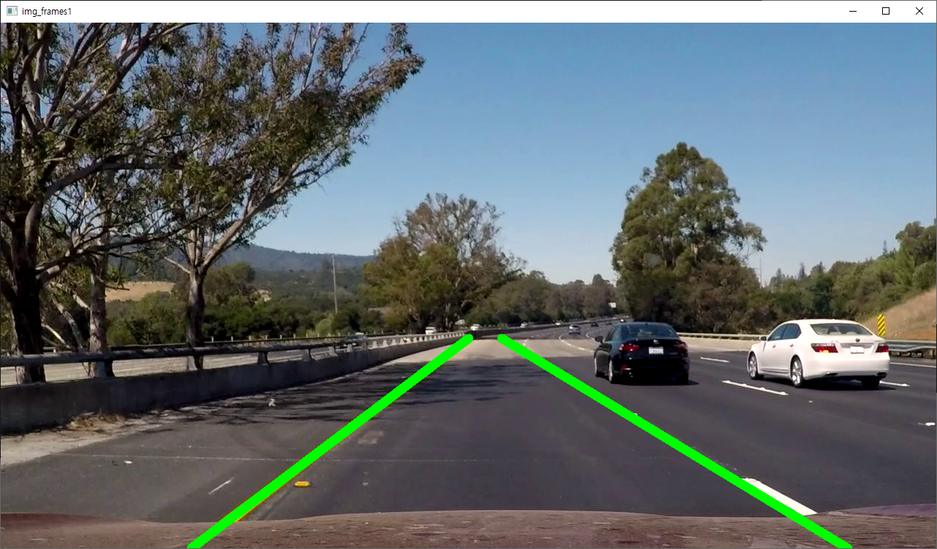
전처리 과정
cv2.bitwise_and
(입력 영상 + 차선 영역)
cv2.Canny
(threshold)
cv2.bitwise_and
(Canny 영상 + 차선 영역 지정)
HSV -> Yellow 영역 수출
입력 영상
BGR -> HSV 변환
cv2.addWeighted
(Yellow + White)
cv2.fillPoly
(차선 영역 지정)
cv2.bitwise_and
((Yellow + White) + 차선 영역)
BGR -> White 영역 수출
(Yellow + White)
-> Gray Scale 변환
cv2.GaussianBlur
(Gray Scale)
cv2.threshold
(GaussianBlur)
draw_lines
(입력 영상 + HoughLinesP)

Slide 5
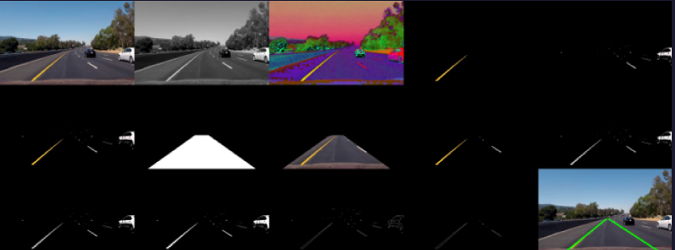
전처리 영상

Slide 6
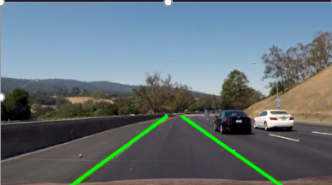
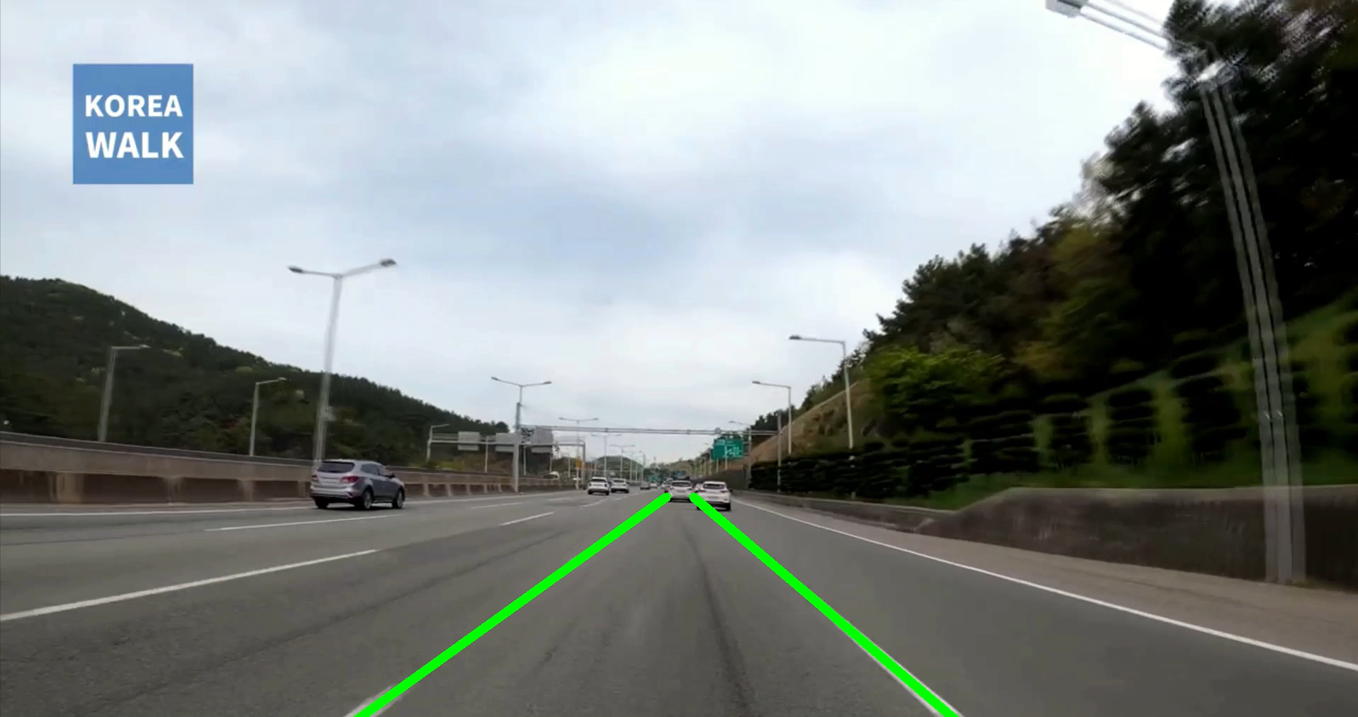
결과 영상
trap_bottom_width = 0.8
trap_top_width = 0.1
trap_height = 0.4
threshold = 50
bgr_threshold = [200, 200, 200]
trap_bottom_width = 0.75
trap_top_width = 0.1
trap_height = 0.35
threshold = 50
bgr_threshold = [180, 180, 180]

Slide 7
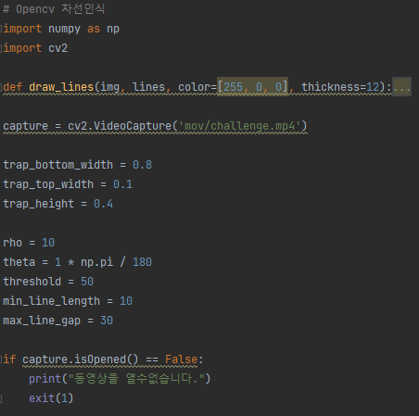
소스 코드

Slide 8
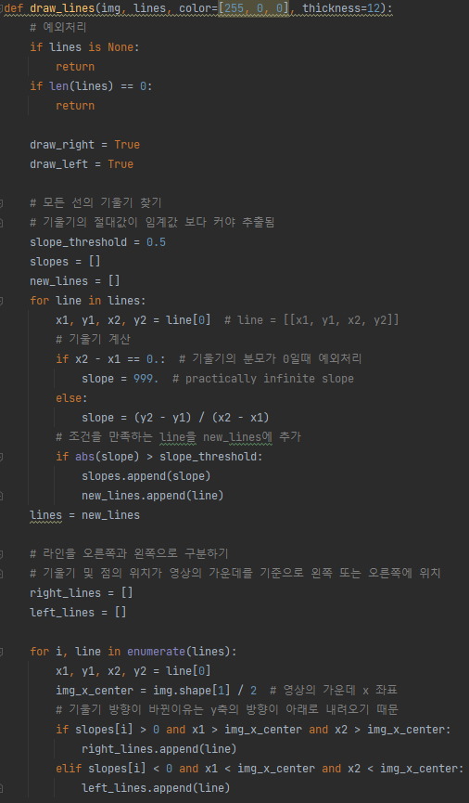
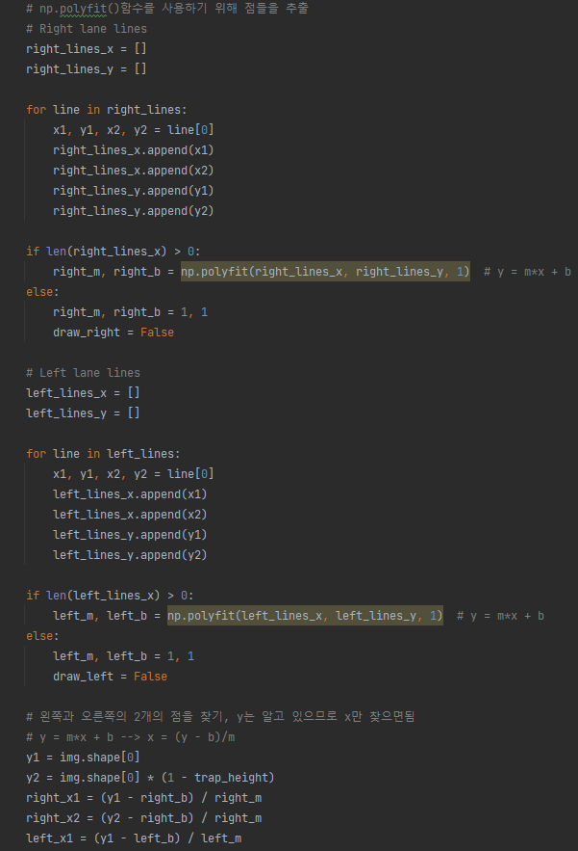
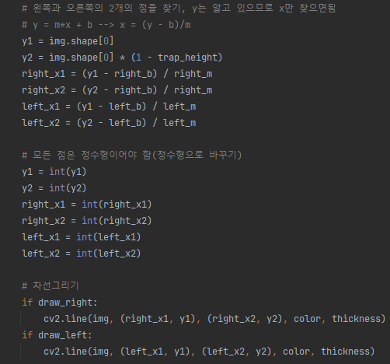
draw_lines 함수 내부 코드

Slide 9
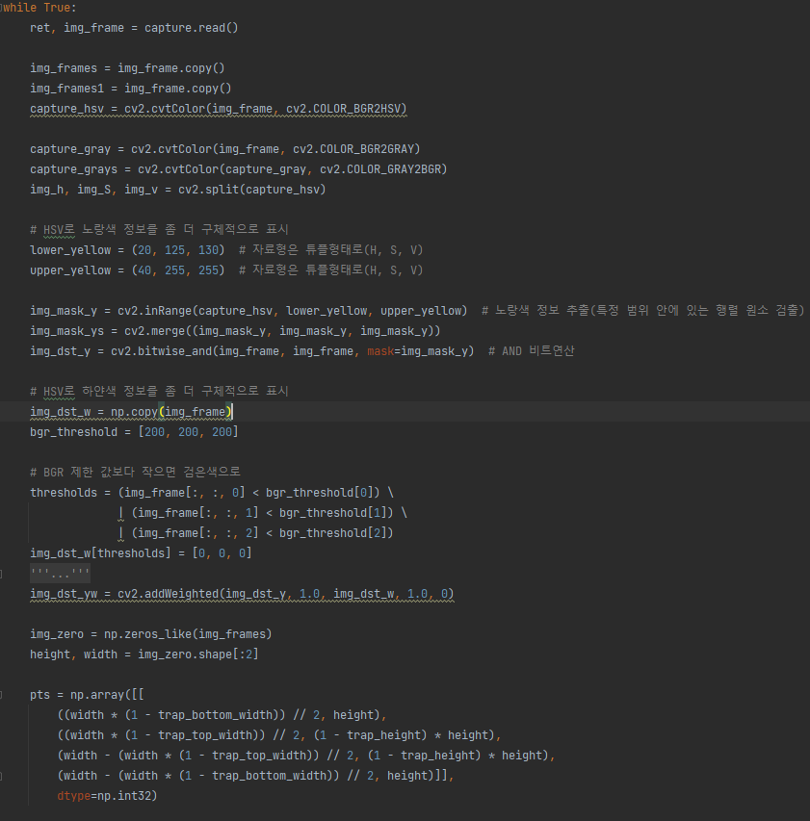
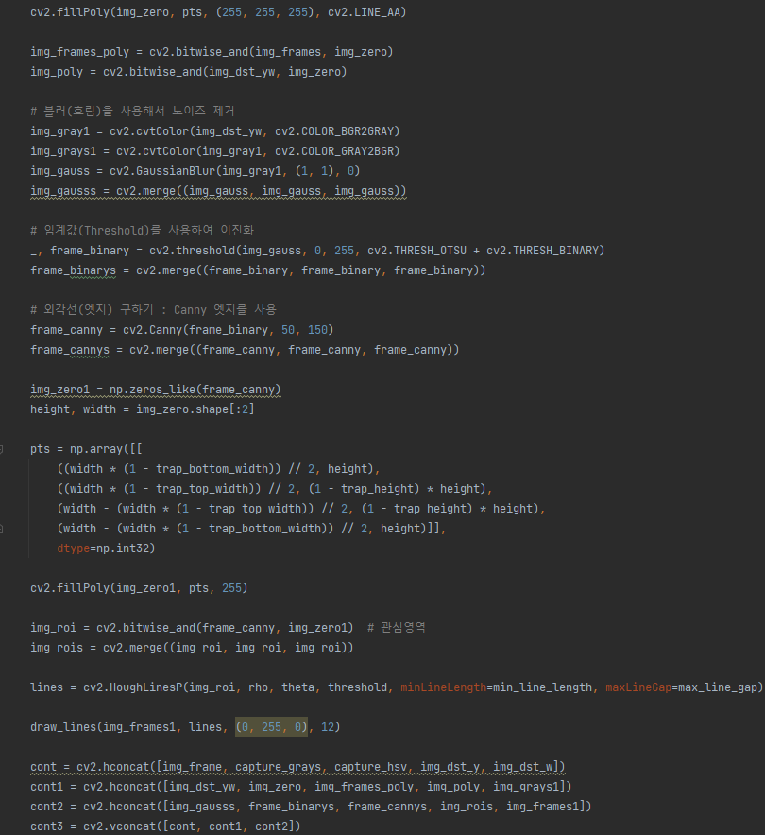
메인 코드

Slide 10
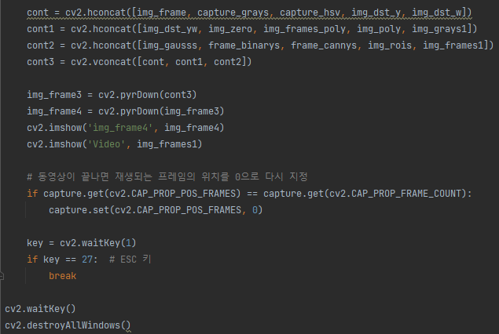
메인 코드

Slide 11
Thank You

